Slide 1



Poslovna inteligencija
Upravljanje poslovnim procesima i rudarenje procesa
Predavanje
BAS4SC
Business Analytics Skills
for the Future-proof Supply Chains
Sufinancirano sredstvima Europske unije.
Izneseni stavovi i mišljenja su stavovi i mišljenja autora i ne moraju se podudarati sa stavovima i mišljenjima Europske unije ili Nacionalne agencije (NA). Ni Europska unija ni NA ne mogu se smatrati odgovornima za njih.
Project number – 2022-1-PL01-KA220-HED-000088856

Slide 2
Sadržaj
Poslovni proces
Upravljanje poslovnim procesima
Modeliranje poslovnih procesa
Rudarenje procesa

Slide 3
Poslovni proces
Svaka organizacija, bez obzira na veličinu ili sektor, složen je sustav međusobno povezanih procesa
Procesi - strukturirane aktivnosti koje se poduzimaju kako bi se postigao određeni organizacijski cilj
  u proizvodnoj tvrtki ključni procesi mogu uključivati dizajn proizvoda, nabavu sirovina, proizvodnju, kontrolu kvalitete i distribuciju
  u poslu orijentiranom na usluge kao što je banka, procesi uključuju otvaranje računa, obradu kredita, korisničku službu i provjere usklađenosti
Poslovni proces sastoji se od:
  Događaji - stvari koje nemaju trajanje i događaju se u određenom trenutku (npr. 'Narudžba zaprimljena’)
  Aktivnosti - zadaci ili operacije koje su međusobno povezane i čijim se izvršavanjem ispunjava cilj poslovnog procesa (npr. 'Plaćanje računa’)
  Odluke – faza u kojoj proces odlučuje u kojem će smjeru ići
  Sudionici - ljudi, organizacije ili softverske sustave koji izvode procesne aktivnosti
  Objekti - oprema, materijali, papirnati dokumenti (fizički objekti), elektronički dokumenti i zapisi (informacijski objekti).

Slide 4
Poslovni proces
Izvršenje procesa rezultira jednim ili više ishoda
Ishod bi, u teoriji, trebao koristiti svim stranama uključenim u proces (pozitivan ishod ). Ponekad je ta vrijednost samo djelomično postignuta ili nije nikad postignuta (negativan ishod ).
Poslovni proces je skup zadataka i aktivnosti (poslovnih operacija i akcija) koji se sastoje od zaposlenika, materijala, strojeva, sustava i metoda koji su strukturirani na takav način da dizajniraju, stvaraju i isporučuju proizvod ili uslugu potrošaču (von Scheel et al., 2015)

Slide 5
Upravljanje poslovnim procesima
disciplina koja koristi različite metode za otkrivanje, modeliranje, analizu, mjerenje, poboljšanje i optimizaciju poslovnih procesa (Gartner, n.d.)
sistemski pristup za snimanje, projektiranje, izvođenje, dokumentiranje, mjerenje, praćenje i kontrolu automatiziranih i neautomatiziranih procesa kako bi se ispunili ciljevi i poslovne strategije tvrtke (Camunda, n.d.)
disciplina koja uključuje bilo koju kombinaciju modeliranja, automatizacije, izvršenja, kontrole, mjerenja i optimizacije tokova poslovnih aktivnosti u primjenjivoj kombinaciji za podršku ciljeva poduzeća, nadilazeći organizacijske i sistemske granice te uključujući zaposlenike, klijente i partnere unutar i izvan granica poduzeća (Swenson and Rosing, 2015)

Slide 6
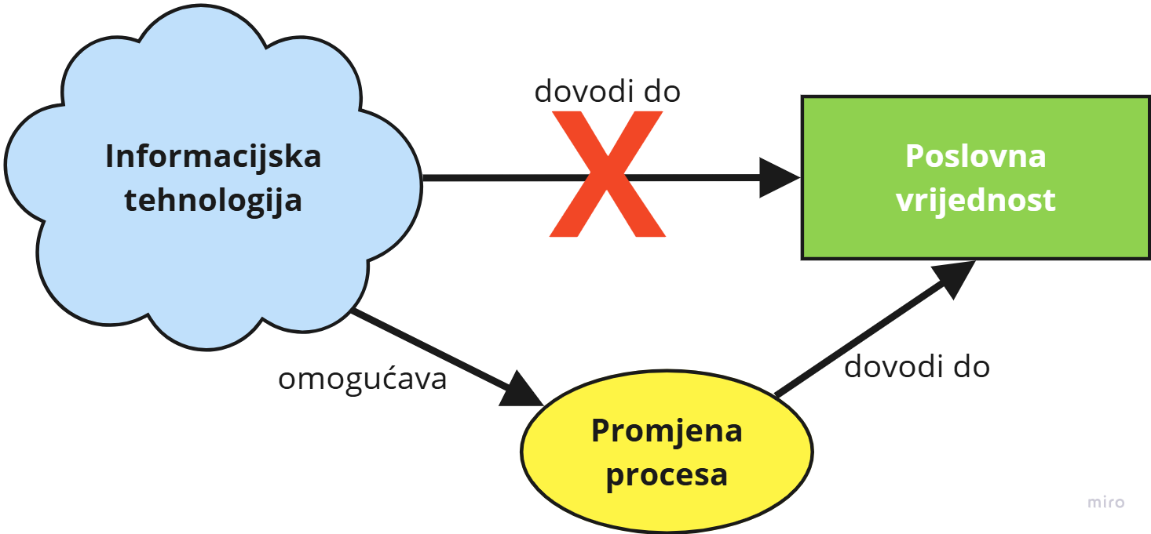
Upravljanje poslovnim procesima
Skup metoda, tehnika i alata za identifikaciju, detekciju, analizu, redizajn, izvođenje i praćenje poslovnih procesa s ciljem poboljšanja njihove izvedbe.
  Poboljšanje performansi → smanjenje troškova, smanjenje vremena izvršenja aktivnosti, smanjenje grešaka/problema
BPM nije poboljšanje pojedinačnih aktivnosti, već upravljanje cijelim lancem događaja, aktivnosti i odluka koje dodaju vrijednost tvrtki i njenim klijentima.

Slide 7
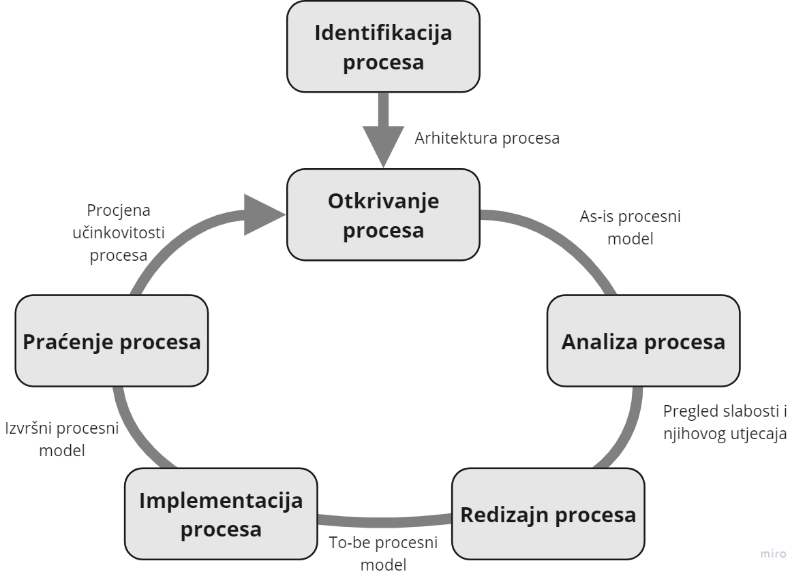
BPM životni ciklus

Slide 8
Procesne kategorije
Ključni procesi (primarne aktivnosti) – odnose se na stvaranje vrijednosti poduzeća, odnosno proizvodnju dobara i usluga koje plaćaju kupci. To obuhvaća dizajn i razvoj, proizvodnju, marketing i prodaju, isporuku, post-prodajne aktivnosti te izravnu nabavu (nabavu materijala za izradu proizvoda ili isporuku usluga)
Potporni procesi (potporne aktivnosti) - omogućavaju izvršenje ključnih procesa. Uključuju neizravnu nabavu (nabavu hardvera, namještaja i sl.), HRM, upravljanje IT-em, računovodstvo, pravne usluge i sl.
Procesi upravljanja – pružaju pravila i direktive za ključne i potporne procese. Uključuju strateško planiranje, budžetiranje, upravljanje rizikom te upravljanje dobavljačima, investitorima i partnerima.

Slide 9
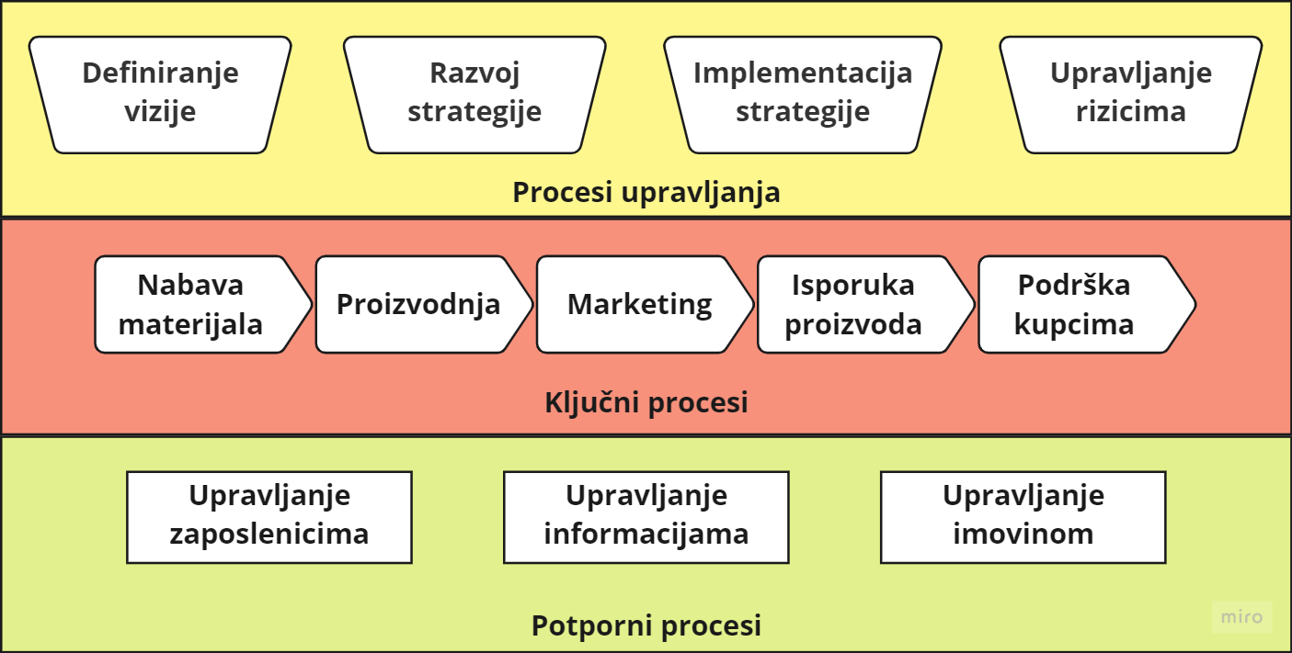
Procesne kategorije

Slide 10
Odabir procesa
CILJ: definirati kriterije za procjenu performansi identificiranih poslovnih procesa
Kriteriji odabira:
  Strateška važnost – pronaći procese koji imaju najveći utjecaj na strateške ciljeve organizacije (npr. koji su najprofitabilniji)
  Zdravlje – pronaći procese koji imaju najveće probleme, tj. procese koji su neefikasni, produciraju nekvalitetne outpute ili ne zadovoljavaju potrebe kupaca/klijenata (takvi procesi trebaju biti u fokusu BPM-a)
  Izvedivost – za svaki proces odrediti može li se uopće proces poboljšati, imamo li potrebne resurse, financijska sredstva, može li se u poboljšanje uopće uložiti određena razina napora

Slide 11

Mjerenje performansi procesa
Potrebno je precizno izmjeriti zdravlje poslovnog procesa
  GENERIČKA MJERILA: vrijeme, trošak, kvaliteta i fleksibilnost
VRIJEME
  Vrijeme ciklusa (cycle time) – vrijeme potrebno da se obradi neki slučaj od početka do kraja
  Vrijeme obrade (processing time) – efektivno vrijeme koje neki resurs (sudionik procesa ili softver) potroši u obradi nekog slučaja
  Vrijeme čekanja (waiting time) – vrijeme koje neki slučaj provede čekajući na obradu (npr. čekanje u redu)

Slide 12
Mjerenje performansi procesa
TROŠAK
poboljšanje procesa najčešće se veže uz smanjenje troškova
Izravni troškovi – troškovi izravno vezani uz proces (trošak rada, materijala, opreme…)
Neizravni troškovi – troškovi koji nisu vezani uz proces (najam, režije, administrativni troškovi…)
Fiksni troškovi – troškovi koji se ne mijenjaju (najam, plaće, održavanje softvera)
Varijabilni troškovi – troškovi koji se mijenjaju promjenom razine outputa (trošak materijala, troškovi prijevoza…)

Slide 13
Mjerenje performansi procesa
KVALITETA
Promatra se s aspekta klijenta i s aspekta sudionika procesa
Eksterna kvaliteta – zadovoljstvo klijenta proizvodom ili procesom
  Zadovoljstvo proizvodom – koliko je proizvod zadovoljio njegova očekivanja (Service level agreements – SLA)
  Zadovoljstvo procesom – na koji način je izvršen proces (količina, važnost, kvaliteta i pravovremenost informacija koje klijent prima tijekom izvršenja procesa)
  Mjerila eksterne kvalitete:
    Stopa odljeva – odnosi se na komunikaciju s klijentom putem interneta. Pokazuje koliko je kupaca na neki način prekinulo suradnju tijekom izvršenja procesa (online kupovina)
    Net promoter score – najčešće se definira u rasponu od 1 do 10, a mjeri koliko je kupac voljan preporučiti proizvod ili uslugu nekome drugome
Interna kvaliteta – koliko je sudionik procesa zadovoljan kako se proces izvršava – je li efikasan, prilagodljiv promjenama u okruženju, sukladan politikama i pravilima poduzeća i sl.

Slide 14
Uloge u BPM procesima
Vlasnik procesa – osoba koja ima stratešku odgovornost za procese. Ima proračunske ovlasti, a često je i član prvog ili drugog sloja menadžmenta. Na primjer, vlasnik procesa može biti izvršni direktor tvrtke.
Voditelj procesa – osoba koja ima operativnu odgovornost za procese. Često je to menadžer niže ili srednje razine. Na primjer, voditelj prodaje može biti voditelj procesa.
Sudionik procesa – osoba koja radi unutar procesa i stvara vrijednost (npr. prodavač).
Analitičar procesa – osoba koja razumije BPM općenito, a posebno BPMN, te je središte svakog BPM projekta.

Slide 15
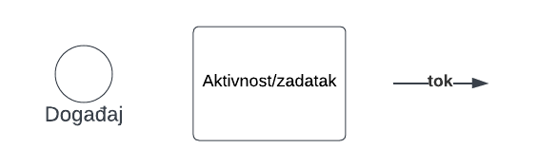
Modeliranje poslovnih procesa
BPMN (Business Process Model and Notation)
Poslovni proces se sastoji od događaja i aktivnosti
  Događaji se izvršavaju trenutačno (npr. Zaprimljen račun)
  Aktivnosti predstavljaju jedinice rada koje imaju trajanje (npr. Plaćanje računa, Zaprimanje robe…)
  Događaji i aktivnosti su povezani vezama (postoji redoslijed odvijanja aktivnosti)
Izvor: Brackett (2015); Dalkir (2023); Cotton (2023)

Slide 16
Modeliranje poslovnih procesa
BPMN elementi:
  Objekti toka: događaji, zadaci (aktivnosti) i odluke
  Povezivanje objekata: sekvencijski tok, tok poruka i asocijacija
  Sudionici: bazen i staze
  Artefakti: podatkovni objekti, skladišta podataka i anotacije
Source: Brackett (2015); Dalkir (2023); Cotton (2023)

Slide 17



Događaji
Ono što se događaja tijekom izvođenja procesa
Početni događaji određuju gdje proces započinje
  Mora postojati u poslovnom procesu
Intermedijarni događaj se događa unutar procesa, između početnog i završnog događaja
  Utječe na tok procesa, ali ga neće započeti ili završiti
  Mogu označavati postignuća (milestonese) u procesima
  Najčešće se koriste za prikaz vremenskog odstupanja (čekanja) unutar procesa
Završni događaji određuju kada proces završava
  Mora postojati u poslovnom procesu
[objekt] + [glagolski pridjev trpni]
  Račun poslan
  Narudžba potvrđena

Slide 18
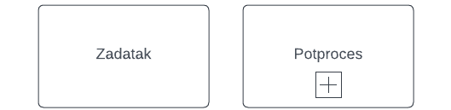
Zadatak
nešto što se provodi tijekom procesa, aktivnosti koje obavlja osoba ili sustav
Zadatak vs. Potproces
[glagol u imperativu] + [objekt]
  Pošalji račun
  Potvrdi narudžbu

Slide 19
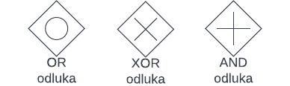
Odluka
mjesta gdje se procesi razdvajaju ili spajaju
XOR (ekskluzivna), OR (inkluzivna), AND (paralelna) odluka

Slide 20
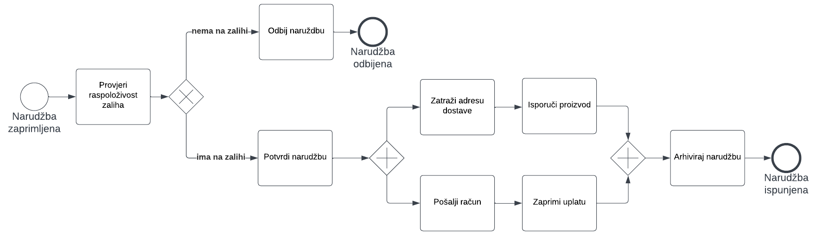
OR odluka
Točan alternativni put ne isključuje ostale, svi putevi se mogu uzeti u obzir
Moguće je u isto vrijeme uzeti samo jedan put ili sve njih

Slide 21
XOR i AND odluka
XOR
  prilikom razdvajanja, usmjerava tok samo u jednu od izlaznih grana, na temelju uvjeta
  Prilikom spajanja, čeka se dovršenje jedne dolazne grane prije nastavka toka
AND
  za izvršavanje dvaju ili više zadataka koji ne ovise jedan o drugome i mogu se izvršavati istovremeno
  prilikom spajanja čeka da se završe sve ulazne grane prije nastavka toka

Slide 22

Objekti spajanja
tri vrste povezujućih objekata: sekvencijski tok, tok poruke i asocijacija

Slide 23
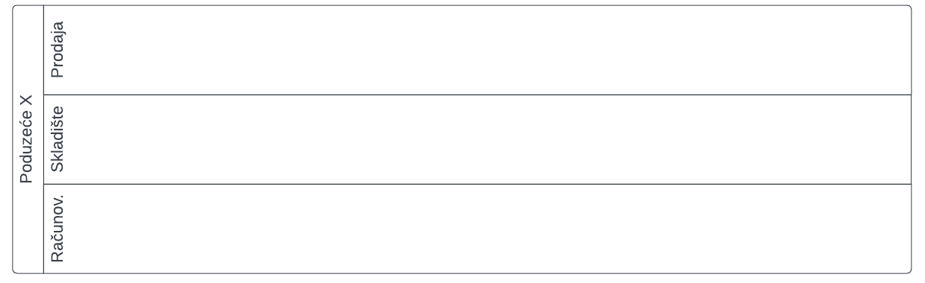
Sudionici
Bazeni i staze
bazeni se koriste za prikaz cijele organizacije, a staza za modeliranje odjela ili poslovne jedinice
  Bazen – poduzeće X
  Staza – Odjel prodaje

Slide 24
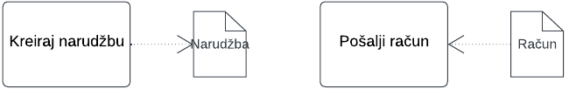
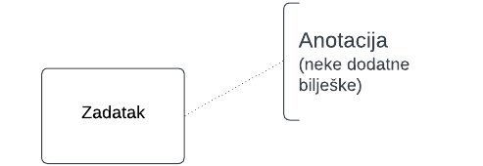
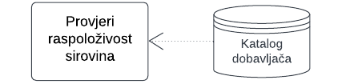
Artefakti
podatkovni objekti, spremišta podataka i anotacije
Podatkovni objekti predstavljaju podatke koji su potrebni za obavljanje određenih zadataka (podaci kao ulaz) ili su rezultat izvršenja zadatka (podaci kao izlaz)
Spremište podataka je mjesto koje sadrži podatkovne objekte, npr. baza podataka za elektroničke objekte ili ormarić u koji se spremaju fizički objekti
Anotacije mehanizam pomoću kojeg se pružaju dodatne tekstualne informacije čitatelju BPMN dijagrama

Slide 25
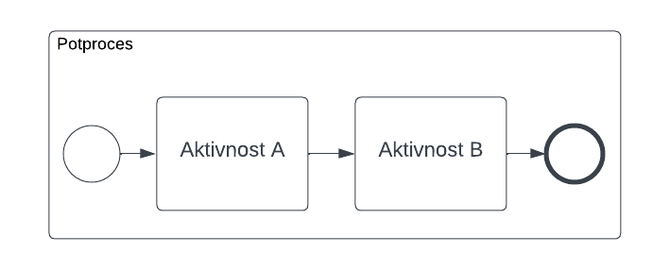
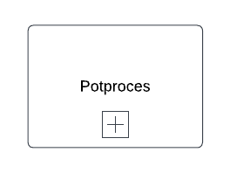
Dekompozicija procesa
Raščlanjivanje procese na manje dijelove – potprocese
Svaki potproces mora imati početni i završni događaj
Koristi se radi vizualnog pojednostavljivanja modela
Kada dekomponirati proces?
  Kada model postane prevelik tako da ga je teško razumjeti
  Ako ima više od 30 objekata tokova (aktivnosti, događaja, odluka)

Slide 26
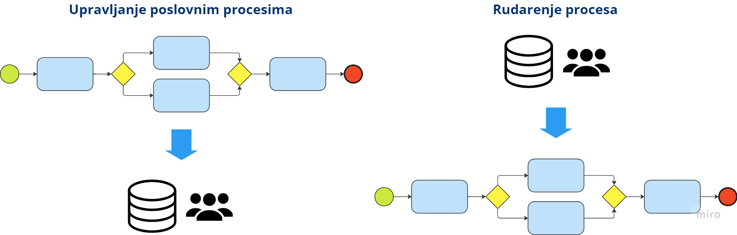
Rudarenje procesa
nalazi se na sjecištu rudarenja podataka i modeliranja procesa
inovativan pristup razumijevanju i unapređenju poslovnih procesa
tehnike, alate i metode za otkrivanje, praćenje i poboljšanje stvarnih procesa (tj. ne pretpostavljenih procesa) izdvajanjem znanja iz dnevnika događaja koji su obično dostupni u današnjim (informacijskim) sustavima

Slide 27
Primjer dnevnika događaja
dnevnik događaja mora sadržavati ID slučaja, naziv aktivnosti i vremensku oznaku
  slučaj (instanca procesa) je entitet kojim se bavi proces koji se analizira
  aktivnost je dobro definiran korak u procesu
  vremenska oznaka je datum i vrijeme kada se aktivnost obavlja
ID slučaja | Naziv aktivnosti | Vremenska oznaka | Resurs
1001 | Poziv zaprimljen | 2023-15-12 09:00 | Agent A
1001 | Problem identificiran | 2023-15-12 09:15 | Agent A
1002 | Poziv zaprimljen | 2023-15-12 10:17 | Agent C
1001 | Problem prosljeđen | 2023-15-12 10:20 | Agent A
1002 | Informacije pružene | 2023-15-12 10:26 | Agent C
1002 | Poziv zaključen | 2023-15-12 10:28 | Agent C
1001 | Poziv tehničke podrške | 2023-15-12 11:43 | Agent B
1001 | Problem riješen | 2023-15-12 11:59 | Agent B

Slide 28
Rudarenje procesa
Nakon izdvajanja podataka (dnevnika događaja) iz informacijskog sustava (npr. u obliku CSV ili XLS datoteke), podaci se uvoze u poseban softver za rudarenje procesa
Na temelju uvezenih podataka, softver za rudarenje procesa otkriva model procesa.
Ovaj se model zatim može analizirati kako bi se utvrdilo postoje li neka uska grla, problemi ili prilike za poboljšanje.
rudarenje procesa primjenjivo je na sve vrste operativnih procesa (organizacija i sustava)
  analiza postupaka bolničkog liječenja,
  poboljšanje postupaka korisničke službe u multinacionalnoj tvrtki,
  razumijevanje navika pregledavanja korisnika stranice za rezervacije,
  procjena neispravnosti sustava za rukovanje prtljagom i
  usavršavanje korisničkih sučelja rendgenskih uređaja

Slide 29
Zaključak
Da biste ostali konkurentni u današnjem poslovnom okruženju, učinkovito upravljanje i kontinuirano poboljšanje procesa su ključni
Upravljanje poslovnim procesima (BPM) i rudarenje procesa dva su važna dijela poslovne inteligencije koji pomažu tvrtkama analizirati, optimizirati i poboljšati svoje operativne procese
BPM pruža organiziranu i strukturiranu metodu za prepoznavanje, projektiranje, izvršavanje, praćenje i poboljšanje poslovnih procesa dok ih usklađuje sa strateškim ciljevima organizacije
Procesno rudarenje je, s druge strane, alat za identifikaciju i poboljšanje stvarnih procesa ekstrakcijom znanja iz dnevnika događaja koji se nalaze u modernim poslovnim informacijskim sustavima

Slide 30
Hvala na pažnji

Slide 31
Autori:
Dario Šebalj
Dejan Mirčetić
Michał Adamczak
Zadnja verzija: Lipanj 2025.

